Slide 1

NHIỆT LIỆT CHÀO MỪNG CÁC THẦY CÔ VỀ DỰ TIẾT CHUYÊN ĐỀ MÔN TIN HỌC LỚP 4

Slide 2

KHỞI ĐỘNG

Slide 3



PHỎNG VẤN

Slide 4
Cách chơi: cô giáo chiếu câu hỏi. Sau khi cô giáo đọc xong câu hỏi 2 lượt, bạn nào giơ tay sẽ giành được quyền trả lời, nếu trả lời sẽ giành được 1 phần thưởng.

Slide 5
Em hãy kể một vài thông tin mà em biết được từ internet?

Slide 6


CHỦ ĐỀ C: TỔ CHỨC LƯU TRỮ, TÌM KIẾM VÀ TRAO ĐỔI THÔNG TIN
CHỦ ĐỀ C1: BƯỚC ĐẦU TÌM KIẾM THÔNG TIN TRÊN INTERNET
Bài 1: TÌM KIẾM THÔNG TIN TRÊN INTERNET

Slide 7
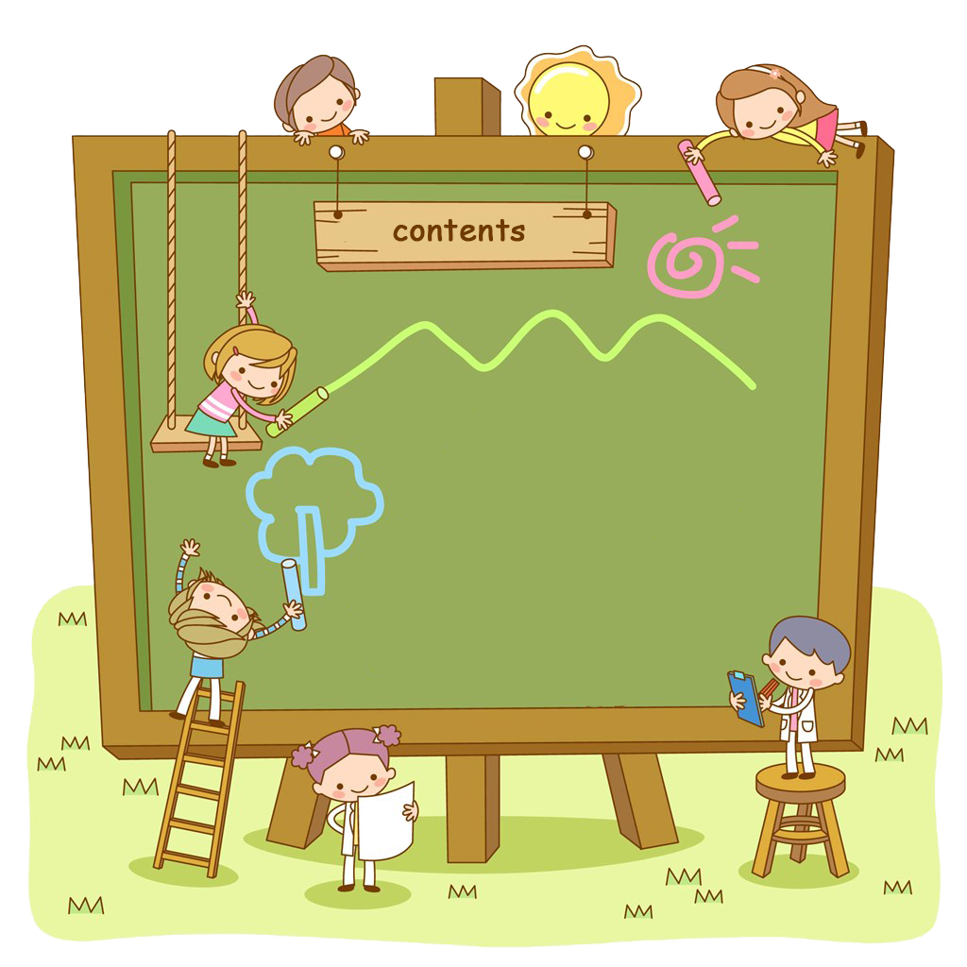
Cách dùng máy tìm kiếm để tìm thông tin
1
NỘI DUNG BÀI HỌC
Xác định từ khóa tìm kiếm
2

Slide 8
NỘI DUNG BÀI HỌC
1
Cách dùng máy tìm kiếm
để tìm thông tin

Slide 9





CÁC TRÌNH DUYỆT INTERNET

Slide 10


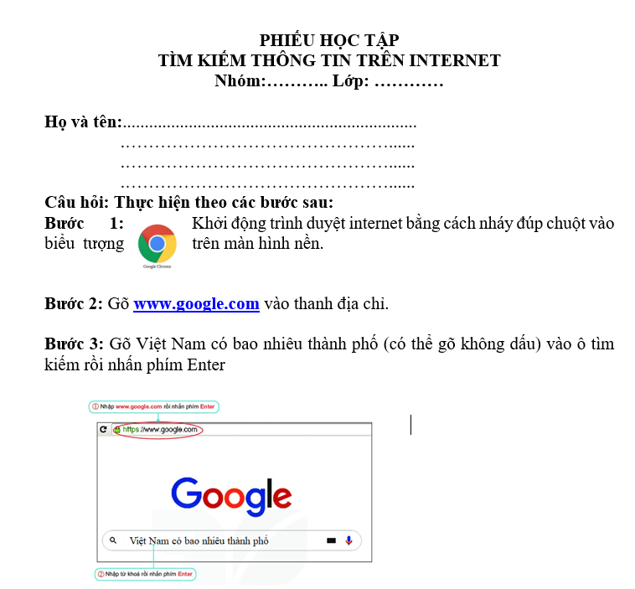
PHIẾU HỌC TẬP
Thảo luận nhóm đôi
(4 phút)

Slide 11
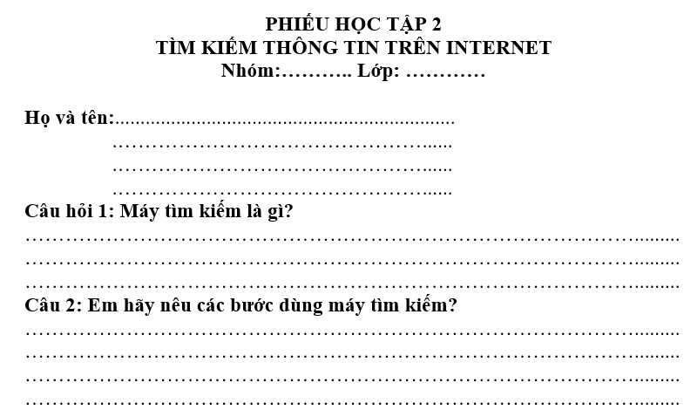
PHIẾU HỌC TẬP
Thảo luận nhóm 4
(4 phút)

Slide 12
+ Máy tìm kiếm là công cụ giúp em nhanh chóng tìm được thông tin trên internet.
+ Các bước dùng máy tìm kiếm là: khởi động trình duyệt internet, truy cập trang web của máy tìm kiếm, gõ từ khóa vào ô tìm kiếm, gõ Enter để ra lệnh tìm và chọn kết quả để xem thông tin.

Slide 13
NỘI DUNG BÀI HỌC
2
Xác định từ khóa tìm kiếm

Slide 14
Thực hiện cá nhân
(3 phút)
HOẠT ĐỘNG
Em hãy thực hiện các bước dùng máy tìm kiếm với lần lượt từng từ khóa dưới đây:
+ Cho em xem con Koala
+ Con Koala
Dựa vào kết quả ở hai lần tìm kiếm đó, em rút ra nhận xét gì?

Slide 15


Kết luận
Việc chọn từ khóa rất quan trọng trong tìm kiếm thông tin. Từ khóa phải thể hiện nội dung thông tin muốn tìm.

Slide 16
LUYỆN TẬP

Slide 17

TRÒ CHƠI: VÒNG QUAY MAY MẮN
Luật chơi:
Có 3 ô vuông tương ứng với 3 câu hỏi, em hãy mở từng ô vuông và trả lời câu hỏi trong ô vuông đó để được tham gia quay vòng quay may mắn nhé!
Nếu bạn trả lời đúng thì bạn sẽ được quyền quay để tìm ô may mắn và được quà cho mình.
Trả lời sai bạn khác sẽ có quyền trả lời và tham gia quay vòng quay may mắn.

Slide 18



VÒNG QUAY
TIN HỌC
Điểm 10
Thêm lượt
Pháo tay
Điểm 10
1
2
3
Điểm 10
Điểm cộng
Mất lượt
Điểm 10
QUAY
NEXT

Slide 19






Câu 1. Nếu muốn tìm kiếm thông tin về Bảo tàng Dân tộc học Việt Nam thì từ khóa nào là phù hợp nhất?
A. Bảo tàng Dân tộc học Việt Nam
B. Bảo tàng
C. Bảo tàng Việt Nam
D. Các dân tộc ở Việt Nam
Back

Slide 20

Câu 2: Trong các tên sau tên nào là tên của máy tìm kiếm?
A. Thông tin
B. coccoc.com
C. safari
D. Google chrom
Back

Slide 21
Câu 3. Em hãy sử dụng máy tìm kiếm để tìm thông tin với từ khóa “Quốc ca Việt Nam”
Back

Slide 22
VẬN DỤNG

Slide 23
VẬN DỤNG
Trong lịch sử Việt Nam, ông Trạng Nguyễn Hiền đỗ trạng nguyên khi còn rất nhỏ tuổi. Em hãy sử dụng công cụ tìm kiếm thông tin trên internet để tìm hiểu về ông.

Slide 24

GHI NHỚ
Máy tìm kiếm là công cụ giúp em nhanh chóng tìm được thông tin trên internet.
Các bước dùng máy tìm kiếm là: khởi động trình duyệt internet, truy cập trang web của máy tìm kiếm, gõ từ khóa vào ô tìm kiếm, gõ Enter để ra lệnh tìm và chọn kết quả để xem thông tin.

Slide 25
XIN CÁM ƠN CÁC THẦY CÔ GIÁO
VÀ CÁC EM HỌC SINH

